Slide 1
Oliver Wronka | axxessio GmbH - Bonn
Resilient Microservices

Slide 2
Inhalt
Einleitung
Begriffe
Micro Service Unit
Micro Service Area
Projektdefinition
Setup
1. Sprint
2. Sprint

Slide 3


Softwareentwicklung OldSchool
Frontend
Backend
Persistence

Slide 4


Dann kam Scrum …
3 Rollen
4 Meetings
3 Artefakte
Task
Board
Scrum Master
Daily
Product
Owner
Product
Backlog
Dev Team
Planning
Review
Definition
of Done
Retrospektive

Slide 5





…und mit Scrum kam die Deployment Pipeline...
Scrum Master
Backlog
Code
Test
Fachl.
Abn.
Rollout
Betrieb
Fachseite
Dev Team
Fachseite
Dev Team
Admin/Entwickler
(B-/T-) Architekt
Continuous Integration
Continuous Delivery
Dev Ops

Slide 6
… was zur Folge hatte
Frontend
Funktionalität
Funktionalität
Funktionalität
Backend
Persistence

Slide 7
Micro Service
Deckt Teile eines fachlichen Anforderungskatalogs ab.
Horizontale Skalierung durch mehrere MS Mögliche Ausprägungen sind:
GUI – Logik – Persistenz (vollständige Anwendung)
Logik – Persistenz (Service)
Batch

Slide 8

MS Beispiel: Registration
MS Registration – Eine vollständige Anwendung über welche sich der Nutzer registrieren kann.

Slide 9
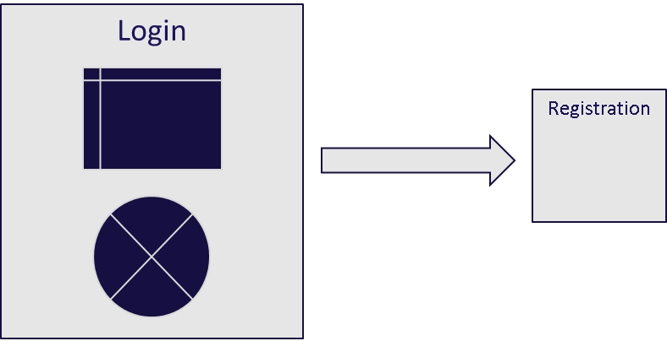
MS Beispiele - Login
MS Login – Eine Anwendung, über welche sich der Nutzer einloggen kann. Nutzt in dieser Ausprägung die Stammdaten der MS Registration online.

Slide 10
Projekt
Main
Content
Login
Registration
Account
Token
Token
Account
Aut

Slide 11
Stack
JQuery Mobile
Apache Derby
Sprint Boot
Main
Mongo DB
Keycloak
Active MQ / alt. Hysterix
Content
Login
Registration
Auth

Slide 12
Teamsetup
3 Teams mit je einem Frontend, Backend sowie DB-Entwickler
1 Buildmanager (GIT, Jenkins, Maven, Continious Integration & Deployment)

Slide 13
Zeitplan
7 Termine a 4 h
Alle 14 Tage
Insgesamt 40 h, also 3Termine ohne mich!
Terminvorschläge:
Setup: 5.4.
Resarch: 12.4., 26.4.
Workshops: 10.5., 17.5, 24.5., 7.6.
Präsentation: 14.6.

Slide 14
Setup - Java
Download und Installation von Java 8: https://java.com/de/download/
Setzen der Umgebungsvariablen JAVA_HOME
Java in Pfad eintragen
Prüfen: cmd.exe öffnen und java eingeben.

Slide 15
Setup – git
Download und Installation git: https://gitforwindows.org/
Download und Installation von TortoiseGit: https://tortoisegit.org/download/
Entpacken nach C:\Users\Benutzer \Documents\RMS-Project\git
Anlegen eines Projekts unter https://github.com/

Slide 16
Setup – maven3
Download und Installation von maven3: https://maven.apache.org/download.cgi
Entpacken nach C:\Users\Benutzer \Documents\RMS-Project\mvn
maven3 in Pfad eintragen
Prüfen: cmd.exe öffnen und mvn eingeben.

Slide 17
Setup – Spring Tool Suite
Download und Installation von STS: https://spring.io/tools
Entpacken nach C:\Users\Benutzer \Documents\RMS-Project\sts
Verknüpfung auf Desktop anlegen

Slide 18
1. Sprint – Technischer Durchstich
Dauer 4 Workshops
3 Teams a 2 Personen
Peer Programing
1 Team UI
1 Team REST Interface
1 Team Persistenz

Slide 19
1. Sprint – Technischer Durchstich
Team 1
Team 3
Login
Registration
Team 2
Team 4

Slide 20
2. Sprint – Technische Integration
Dauer 3 Workshops
2 Teams a 2 Personen
Die Anderen finalisieren die MS
Peer Programing
Im 2. Workshop Übergabe
Umsetzung Integration ActiveMQ sowie Keycloak.

Slide 21
Fragen?

Slide 22
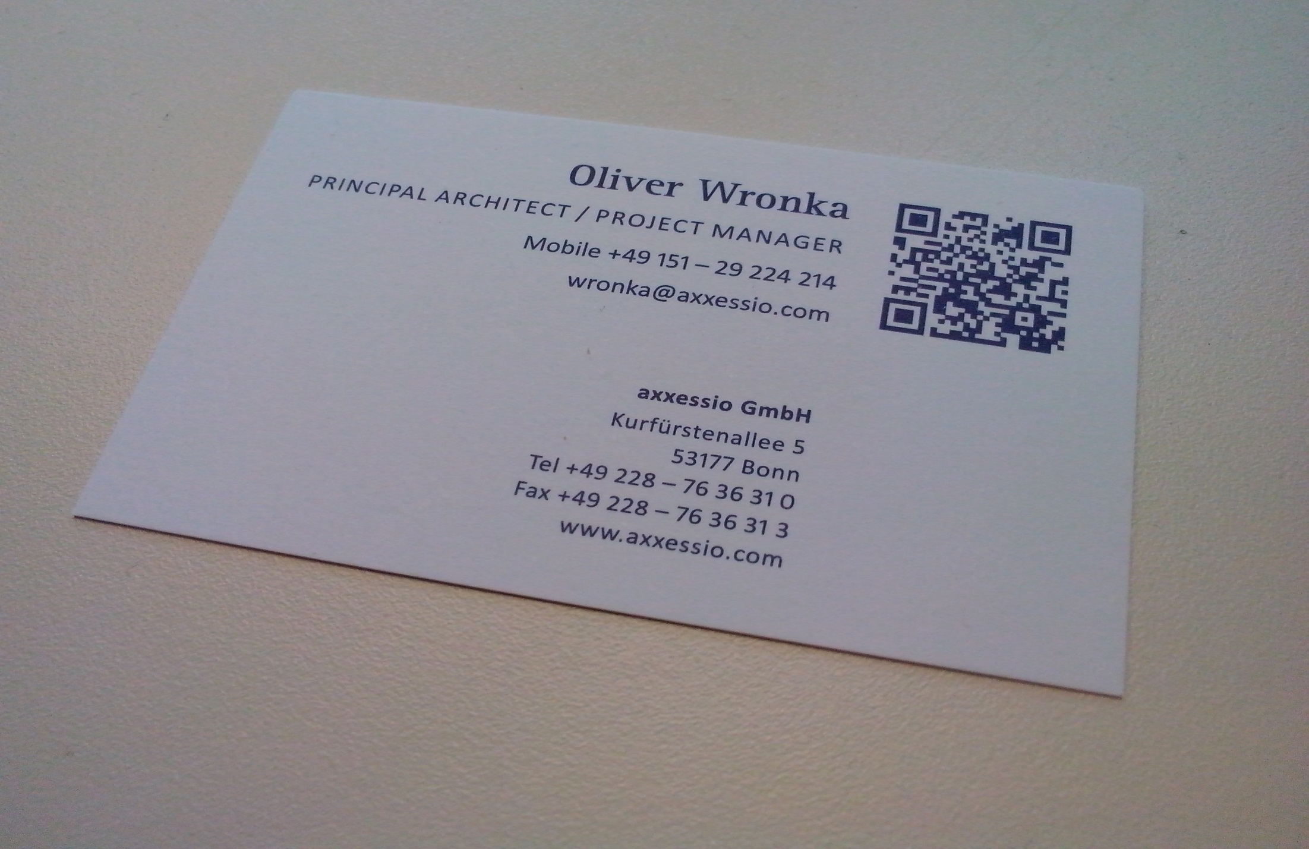
axxessio Consider IT done!
22

Slide 23
Backup

